Slide 1

基于深度学习的老旧照片质量增强研究
答辩人：胡智博 指导教师：曹丽琴

Slide 2
CONTENT
研究背景与意义
研究方法
实验结果与分析
研究结论

Slide 3
1
研究背景与意义

Slide 4

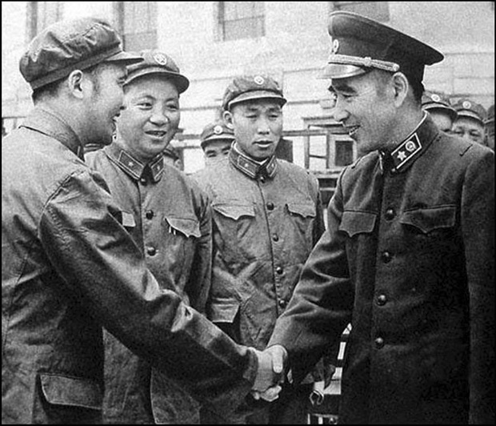
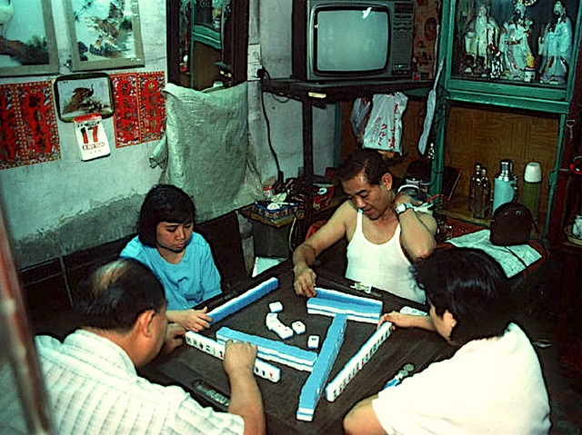
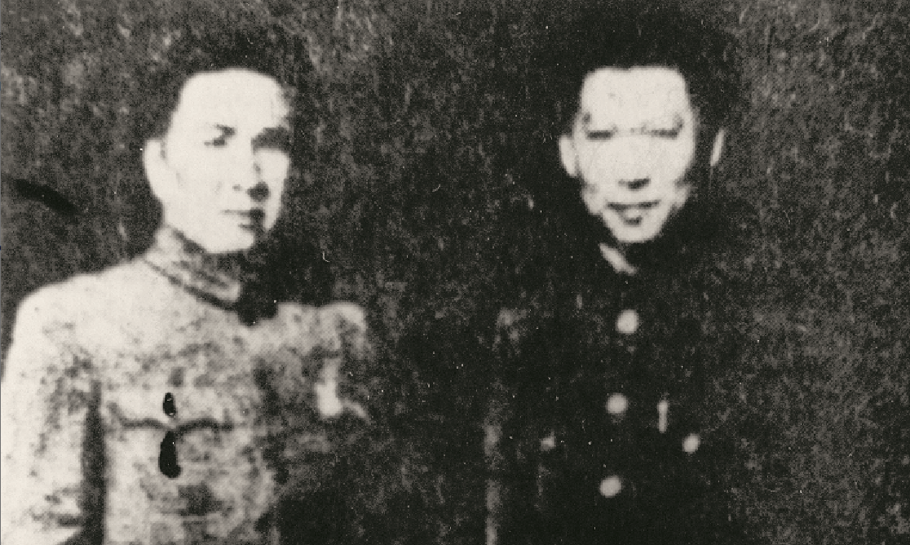
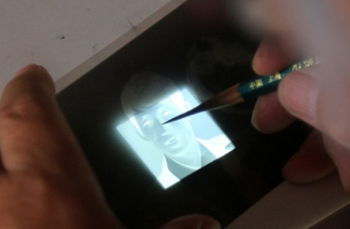
1
研究背景
1、记录历史
2、保存记忆
研究
背景
3、退化复杂
4、修复困难

Slide 5
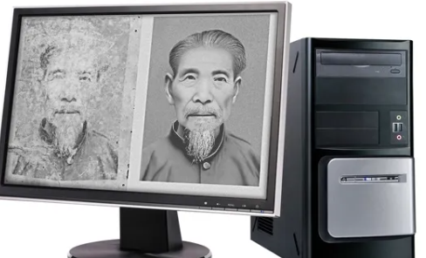
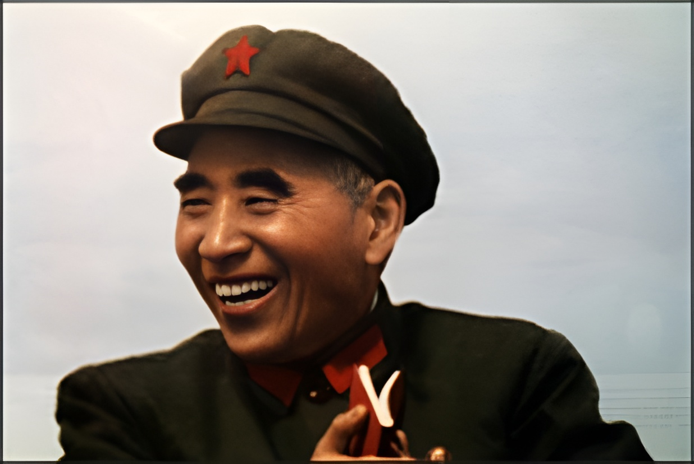
1
研究意义
基于深度学习的图像质量增强算法
重现历史画面

Slide 6
1
研究现状
基于偏微分方程
图像修复方法
基于纹理合成的
图像修复方法
基于深度学习的
图像修复算法
基于深度学习的
图像质量增强算法
Partial Differential Equation
基于全变分的图像修复算法
基于样本块的纹理合成的图像修复算法
基于卷积自动编码器的图像修复算法
基于上下文编码器的图像修复算法
基于卷积神经网络的图像超分辨率重建算法
基于深度卷积生成网络
基于超分辨率生成对抗网络
…………

Slide 7
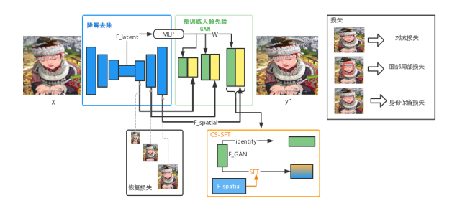
1
研究内容
生成对抗网络作为近年来在处理计算机视觉相关问题最具前景的方法之一，在图像质量增强的应用中也拥有非常不错的效果。
本文构建基于生成人脸先验的生成对抗网络图像超分算法实现老旧照片的修复模型，并对算法的图像质量增强效果与经典超分算法进行对比分析。

Slide 8
2
研究方法

Slide 9
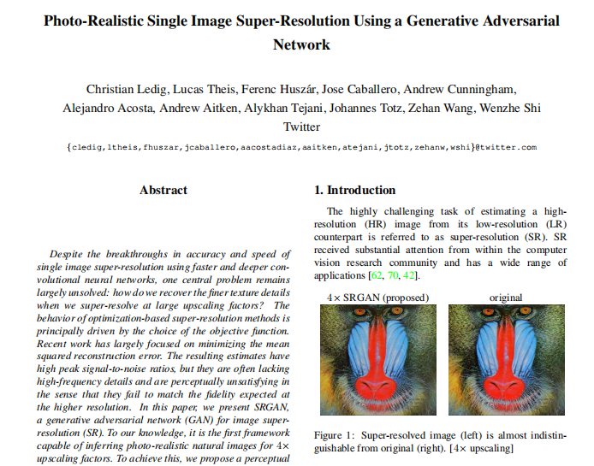
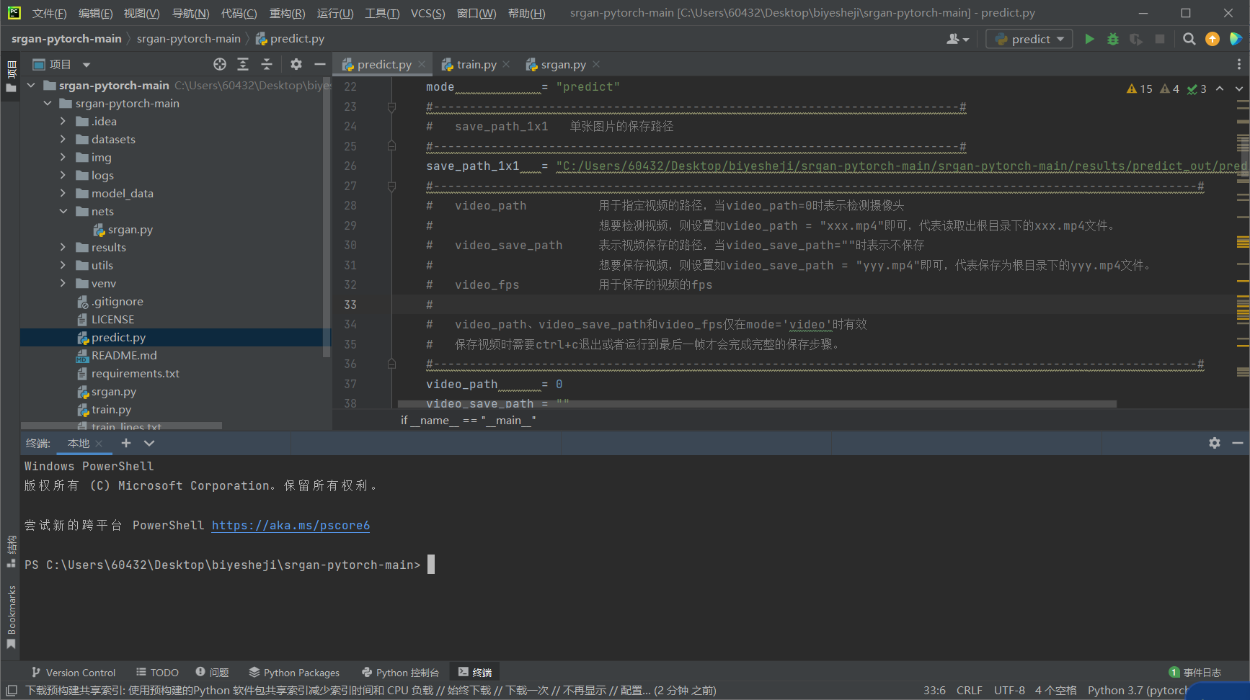
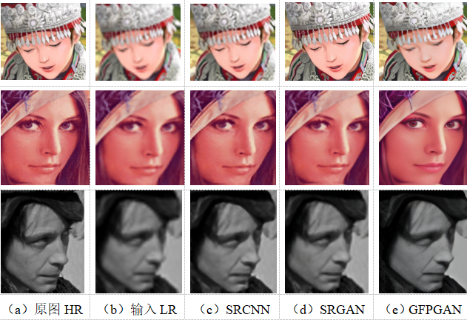
2
研究方法
研究学习与算法的相关文章文献
在自建环境下对算法进行复现、训练与测试
将各算法的测试结果用于主客观评价结合的算法效果对比实验
算法学习
算法复现、训练与测试
对比实验

Slide 10
2
研究方法
降解去除
除去退化，提取干净特征。
生成式面部先验
提供丰富多样的面部细节并提升生成面部的保真度。
通道分割空间特征变换
图像纹理细节的真实度与图像整体的真实度的平衡
多种损失函数
从多个角度提升算法对图像整体与局部的质量增强效果
基于生成人脸先验的生成对抗网络图像质量增强模型

Slide 11
3
实验结果分析

Slide 12
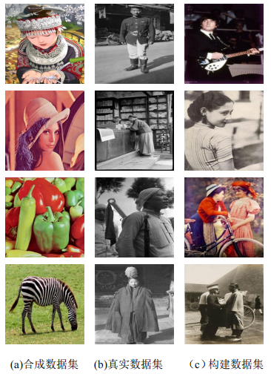
3
测试数据集
于网络爬取并人工筛选出的200张真实老旧照片
构建数据集
真实老旧照片数据集
来源于真实世界中的老旧照片图像集合
合成数据集
图像质量增强领域基准数据集Set5与Set14

Slide 13
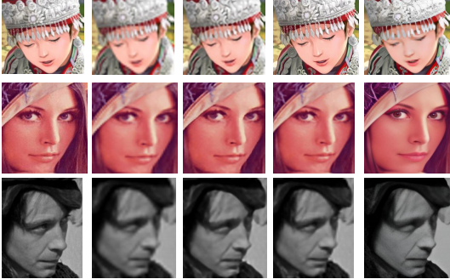
3
客观评价指标
峰值信噪比PSNR
两幅图像之间的 PSNR 越大，即图像越相似，一定程度反映其修复效果越好。
其单位为dB，普遍使用的基准值为30dB，低于基准值认为图像相似度较低
结构相似性SSIM
SSIM 的值处于 0 到 1 间，越接近 1 则两图越相似，两图完全相同时值为 1，即 SSIM 值越大，图像修复效果越好。
随机选取15 张图片来进行评价指标数值的计算，PSNR 与 SSIM 的结果为各算法所生成的 15 张图片与对应的 15 张原图进行公式计算的结果的平均值。

Slide 14
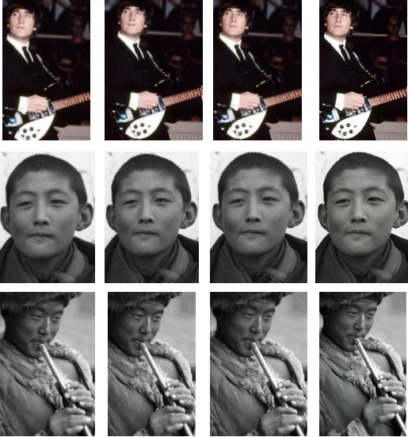
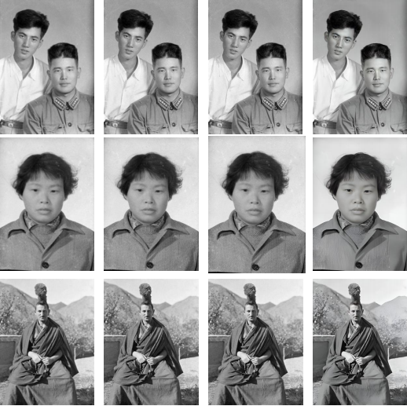
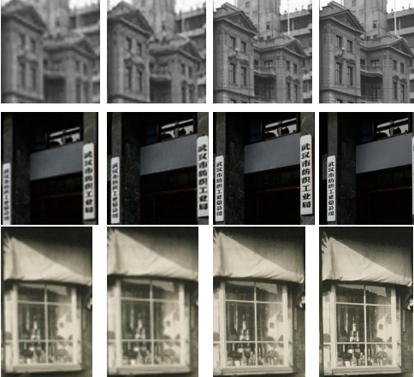
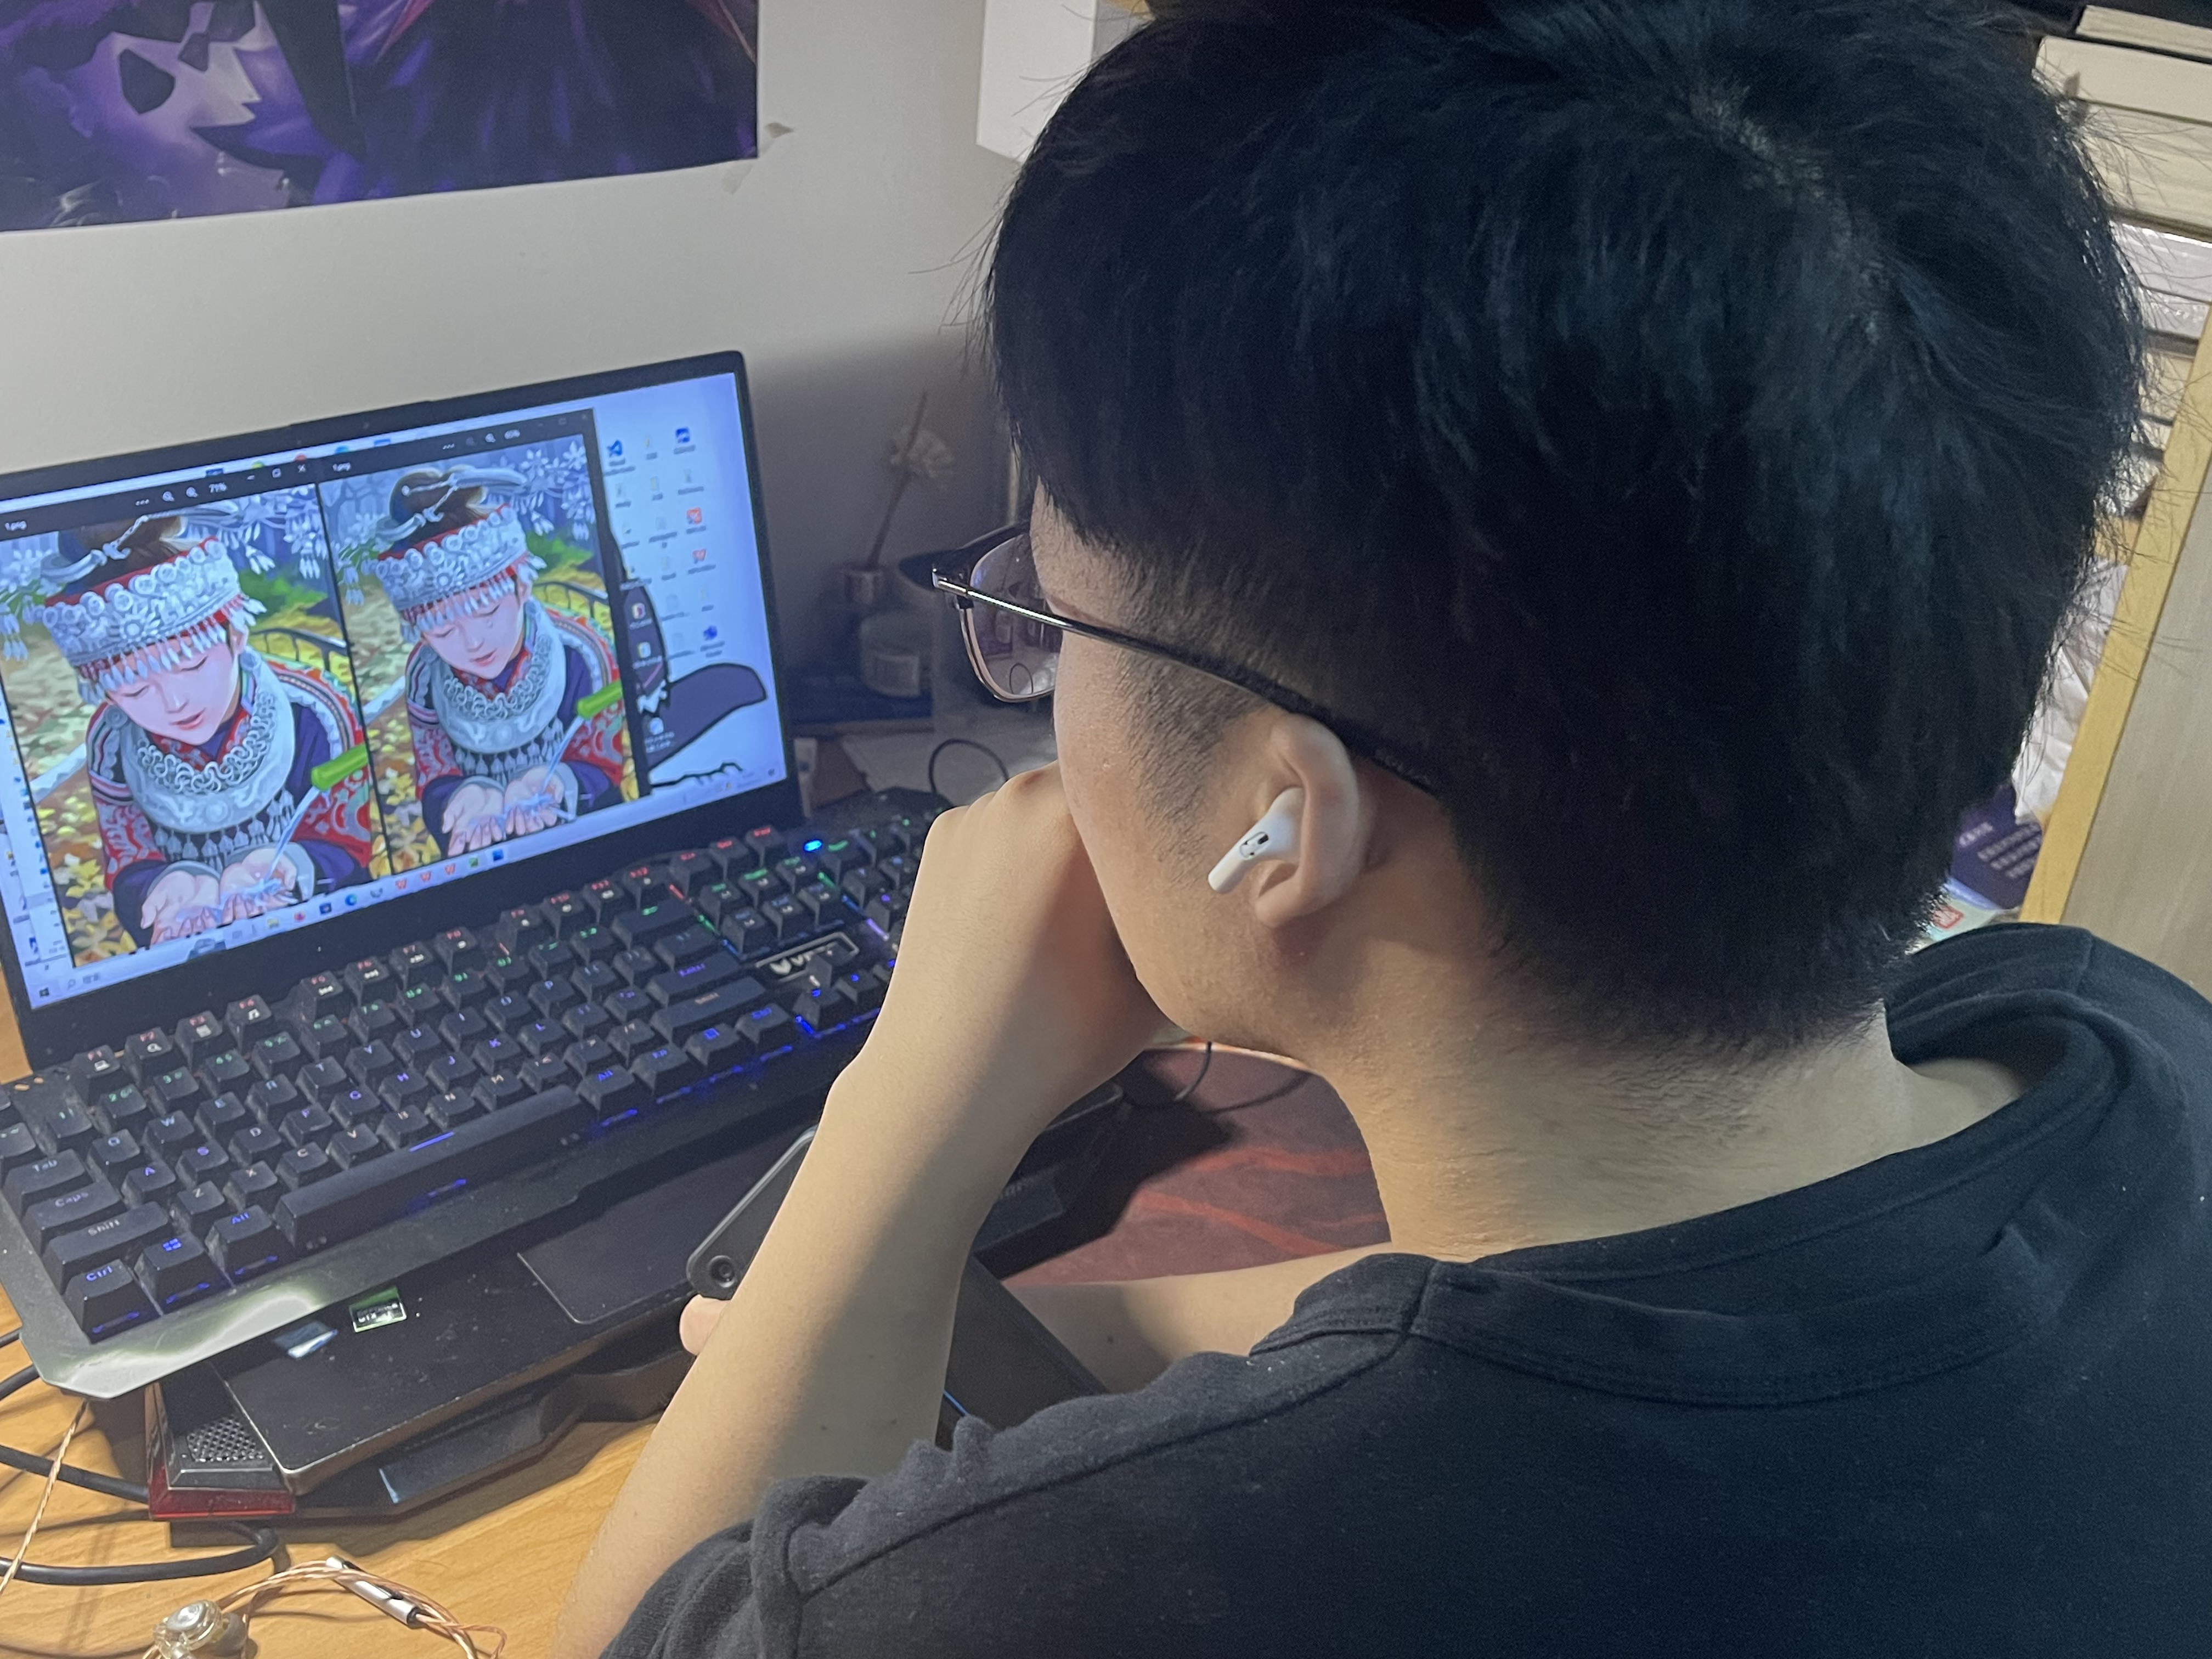
3
主观评价指标
平均意见评分 MOS
选择 5 位观察者在相同条件下对各算法老旧照片质量增强效果进行观察打分，分数 1-5 分别表示效果差、较差、良、较优、优，得分取平均值作为总评。即MOS值越大，图像质量增强效果越好。

Slide 15
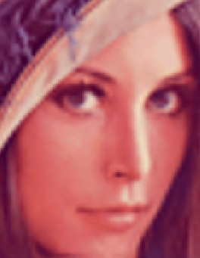
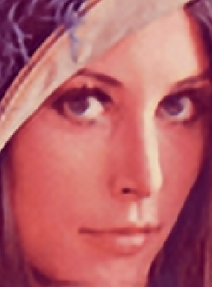
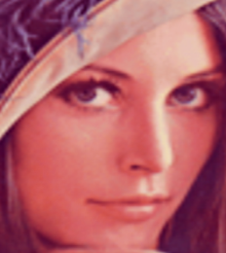
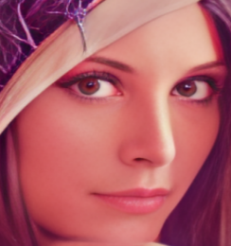
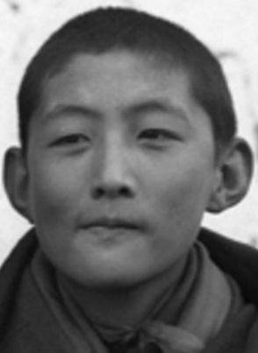
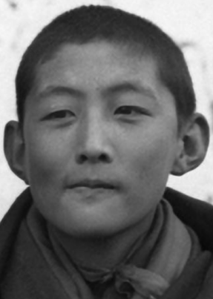
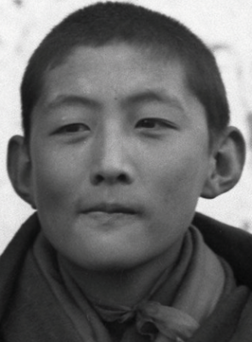
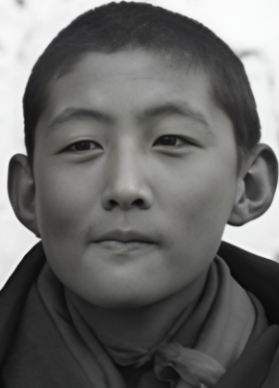
3
测试结果放大对比
原图
SRGAN
GFPGAN
SRCNN

Slide 16
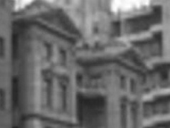
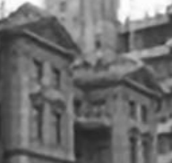
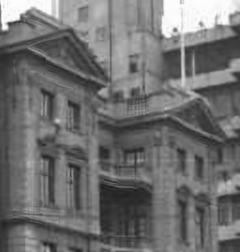
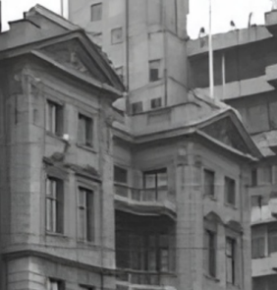
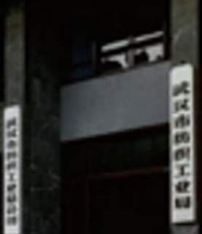
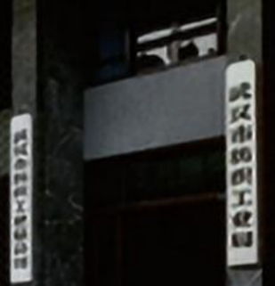
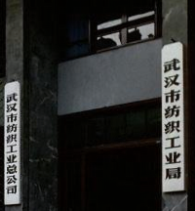
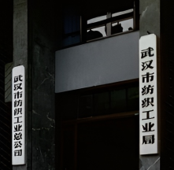
3
测试结果放大对比
原图
SRGAN
SRCNN
GFPGAN

Slide 17
3
对比实验结果
基于合成数据集的算法测试结果
基于真实老旧照片数据集的算法测试结果
算法模型 | PSNR | SSIM | MOS
SRCNN | 32.26 | 0.85 | 2.8
SRGAN | 30.44 | 0.86 | 3.4
GFPGAN | 27.78 | 0.76 | 3.8
算法模型 | MOS
SRCNN | 2.4
SRGAN | 3.0
GFPGAN | 4.0

Slide 18
3
实验结果分析
SRCNN
SRGAN
GFPGAN
超分辨率的效果较有限，能获得很高的客观评价值，但主观评价分数较差。
超分辨率的效果不错，在主客观评价指标上都能得到较好的分值。
超分辨率的效果非常优秀，虽然在客观评价指标下的分值较低，但在主观评价指标下的分数远高于其他算法。

Slide 19
4
研究结论

Slide 20
4
实验结论
SRCNN
框架简单，易训练，图像质量增强效果有限，无法处理真实老旧照片
感知损失，较难训练，质量增强效果不错，能够用于处理画面简单的老旧照片
SRGAN
面部先验，质量增强的效果在人眼视觉感知下非常优秀，能够用于处理一般退化的真实老旧照片，但无法用于处理退化严重的老旧照片。
GFPGAN

Slide 21
4
实验结论
未来展望
算法的发展方向：以提升基于人眼视觉感知的图像质量增强效果为主，学习真实老旧照片退化，优化网络结构与损失函数……
①对各算法进行研究学习，并完成算法的复现、训练与测试。
②构建包含多种图像的测试数据集，保证算法效果测试的有效性。
③基于算法的测试结果进行对比实验，并分析总结算法优缺点与未来的发展方向。
主要工作

Slide 22
谢谢
请各位老师批评指正！

